Slide 2
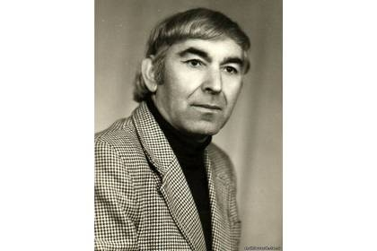
Урокан кхайкхам
«Йист йоцу х1орд санна
Бу хьуна шорта
Ша хууш волчунна
Вайн нохчийн мотт»
Ш.Арсанукаев

Slide 3
«Мотт бу – къам ду, мотт бац- къам дац».

Slide 4
Фронтальни хаттарш
Ц1ера болх таллар.

Slide 5
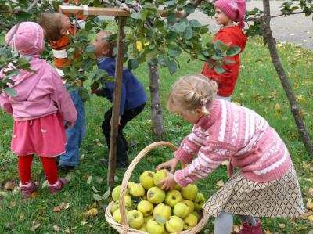
1алашо йовзийтар
СТ,ТЕК

Slide 6
Урокан ц1е: « Текст.
1алашо:
текстан юккъера кхетам балар
Текстан тема х1ун ю хаитар
Текстан ц1е тилла 1амор
Нохчийн матте болу безам гайтар

Slide 7
1) ТIекхечи гуьйре.
Сан йишас бедарш тоьгу.
Олхазарша эшарш лоькху.
2) Седа гIалахь ехаш ю.
Иза кхоалгIачу классехь доьшуш ю.
Аьхка йоI шен денана йолчу юьрта йоьду.
Седас гIо до шен бабина.

Slide 8
Текст – иза маьIница вовшах йозаелла шиъ я масех предложени ю.

Slide 9
1) Жимачу Iелин кIеза дайнера.
2) ЦIеххьана догIа доладелира.
3) КIанта дукха лийхира иза, амма ца карийра.
4) ЧIегIардигаш бовхачу махка дIадахана.
5) Халахетта, вилхира иза.

Slide 10
1) Жимачу Iелин кIеза дайнера.
3) КIанта дукха лийхира иза, амма ца карийра.
5) Халахетта, вилхира иза.

Slide 11
Текстан тема – иза текстехь шех лаьцна дуьйцург ду.

Slide 12
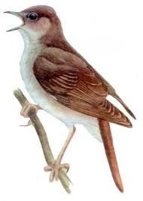
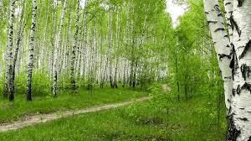
Шардар 127, аг1о 66
Зарзар – соловей
Боьлак – роща

Slide 13
Сада1аран миноташ.
Вай яздира, яздира,
Куьйган п1елгаш к1адделира.
Вай жимма садо1ур ду,
Т1аккха юха а яздийр ду.

Slide 14
Суна чIогIа цициган кIорни езара. Сан йишас еара суна иза ша балхара цIа йогIуш.
КIорни чIогIа хаза яра, кIайн-Iаьржа а йолуш. Цуьнан кегий тIодаш а, месала кIайн цIога а дара.
Суна чIогIа деза сайн цициган кIорни. Цуьнца ловзуш самукъадолу сан. Аса Iалашдо иза.

Slide 15
Суна чIогIа цициган кIорни езара.
Сан йишас еара суна иза ша балхара цIа йогIуш.
- ХIокху декъехь вайна хаам бо. (ХIун хилла?)

Slide 16
КIорни чIогIа хаза яра, кIайн-Iаьржа а йолуш. Цуьнан кегий тIодаш а, месала кIайн цIога а дара.
— ШолгIачу декъехь суртхIоттор гойту (Муха? Муьлха?)

Slide 17
Суна чIогIа деза сайн цициган кIорни. Цуьнца ловзуш самукъадолу сан. Аса Iалашдо иза.
— КхоалгIачу декъехь – ойлаяр (ХIунда?)
— ХIора дакъа керла ойла гойтуш ду. Цунах абзац олу. Иза цIечу могIанца яздо.

Slide 18
Рефлекси
-Х1ун хии шуна керланиг?
Жам1 дар
-Стенах лаьцна дийци вай урокехь?
Ц1ахь бан болх балар.
Шардар № 130, аг1о 67.

